Slide 1
Ліплення з солоного тіста.
Корекція 5 клас
Дистанційне навчання

Slide 2
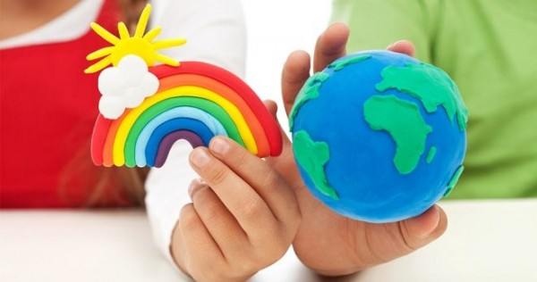
Вітаю , 5 клас.
Справжнє диво, коли безформна пластична маса перетворюється на грайливе кошеня або казковий будиночок. Пропоную тобі відчути себе чарівником та приготувати ідеальне солоне тісто для майбутніх шедеврів.

Slide 3
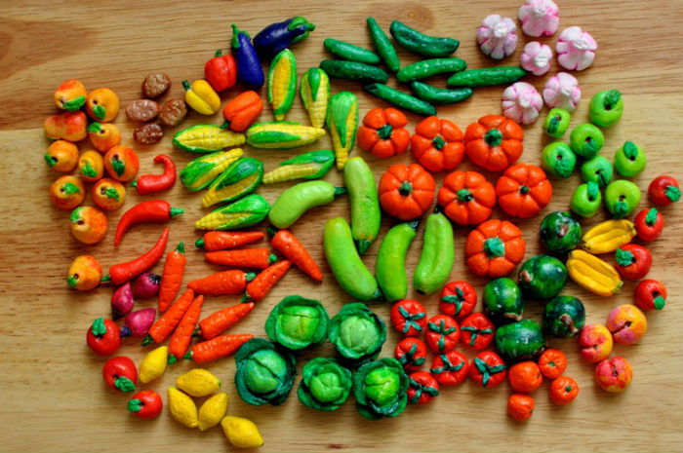
Маса, що прекрасно тримає форму, не пливе та не псується з часом, — мрія всіх прихильників ліплення. А мрія усіх мам — безпечна пластична суміш без алергенів та шкідливих домішок. Солоне тісто об’єднує усі ці характеристики та завдяки випіканню зберігається краще від пластиліну.
Фігурка з солоного тіста стане вишуканою прикрасою твоєї кімнати і чудовим знаряддям для гри. Як зробити солоне тісто м’яким і піддатливим та надовго зберегти вироби з борошняної суміші? Будь уважний, розказую.

Slide 4
Ліплення з солоного тіста — заняття не нове. Витоки цього виду творчості губляться глибоко в історії нашої культури. Згадай лише Колобка з народної казки та звичай пекти жайворонків на Стрітення. Тримай базовий рецепт солоного тіста для саморобок — продовжуй давні традиції з задоволенням!
Для приготування солоного тіста тобі знадобляться:
1 склянка дрібної солі,
2 склянки борошна,
півсклянки води,
5 ст. л. соняшникової олії,
натуральний сік або гуаш (за бажанням).

Slide 5
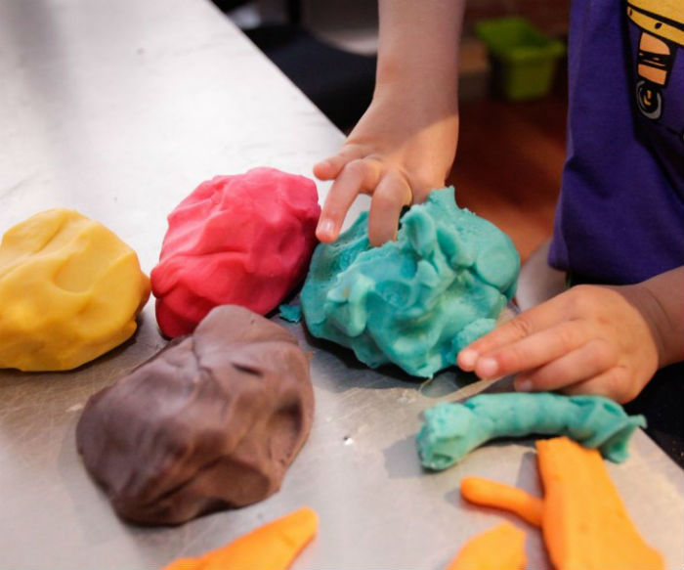
До роботи!
У глибокій посудині змішай сухі інгредієнти: сіль та борошно. Додай соняшникової олії та налий трохи води. Заміси тісто. Щоб надати суміші певного кольору, обережно вмішай у неї морквяний (буряковий) сік або розведену у воді гуаш. За потреби, невеличкими порціями додавай воду або муку, щоб регулювати в’язкість тіста. Захопливих ігор та вдалих виробів!
Важливо! Зберігати готове тісто найкраще у холодильнику не більше доби, щільно обгорнувши масу харчовою плівкою.

Slide 6
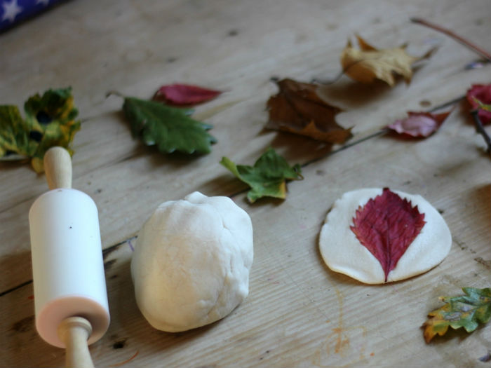
Із солоного тіста можна виготовити що завгодно — іграшкові продукти, звіряток, квіти, світильники й розкішні панно. Та щоб твої роботи мали оригінальний, довершений вигляд, тобі знадобляться різноманітні інструменти. Купувати нічого не потрібно, використовуй предмети, що є під рукою.

Slide 7
Для створення унікальних візерунків на поверхні тіста ідеально підійдуть:
фігурна качалочка або пляшечка з водою,
зубочистки (для проколювання отворів),
ковпачки від фломастерів,
стрижень від кулькової ручки,
ножик для пластиліну,
формочки для печива,
ґудзики,
намистинки,
макарони,
мереживо та інші штампи для тиснення,
прес для часнику.

Slide 8
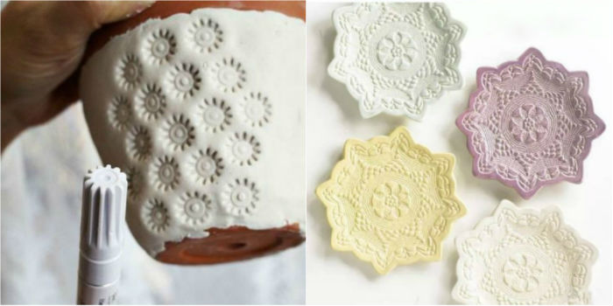
Не бійся експериментувати з візерунками і формами! У разі невдачі деталь легко виправити або зліпити заново

Slide 9
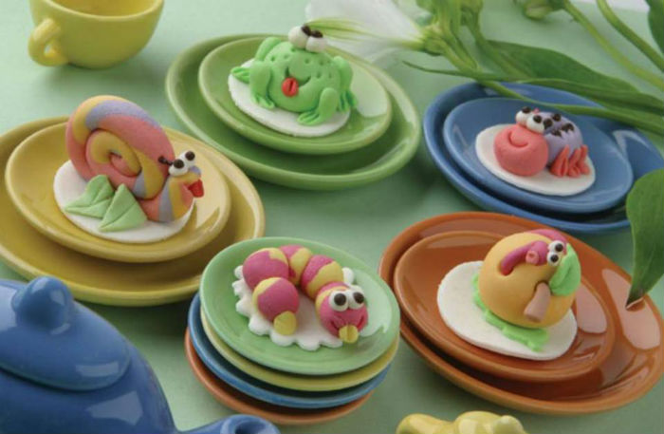
Щоб готова саморобка довго радувала очі твоїх гостей, її необхідно правильно висушити. Пам’ятай: головне правило сушіння виробів з солоного тіста — жодних різких змін температури.
Існує два способи сушіння фігурок з солоного тіста:
1. Найпростіший — природний. Просто залиш фігурку сушитися за кімнатної температури на кілька днів або тижнів. У жодному разі не можна сушити виріб на гарячій батареї — він потріскається або розкришиться. Занадто вологе приміщення теж не підійде — тісто, мов губка, вбирає вологу і запросто може розмокнути. Природний спосіб надзвичайно легкий, однак ду-у-у-же повільний. А нам же хочеться швидше, правда?

Slide 10
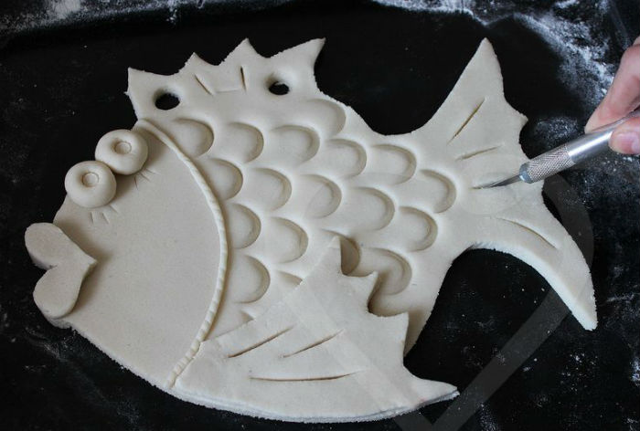
2. Сушка в духовці. Поклади фігурку на пергамент в холодну духовку та запікай на найменшому вогні, поступово збільшуючи температуру. Регулярно перевертай виріб, аби він запікався з усіх сторін рівномірно. Після закінчення роботи саморобку одразу не виймай — нехай охолоне в духовці.
Під час сушіння виробів із солоного тіста керуйся наступною таблицею.
Невисокі вироби (товщиною до 2 см) Об’ємні вироби (товщиною понад 2 см)
1 год при 50 °C 1–2 год при 50 °C
1–2 год при 75 °C 2–3 год при 75 °C
1 год при 100 °C 1–2 год при 100 °C
1 год при 125 °C 2 год при 125 °C
0,5–1 год при 150 °C 1 год при 150 °C
Сушити вироби з тіста можна й у вимкненій духовці. Прогрій її як слід та поклади фігурки у тепло. Зачекай, поки духовка охолоне. Повтори процедуру кілька разів.

Slide 11
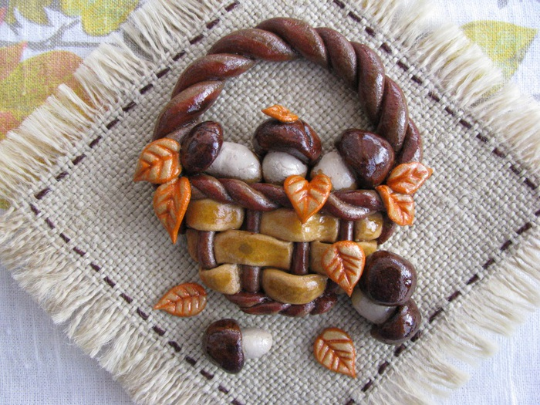
Під час роботи з солоним тістом невдачі неминучі. Однак не варто засмучуватися й опускати руки. Якщо у процесі сушки виріб тріснув чи від нього відпала деталь, повернути іграшці форму допоможе будівельний клей ПВА або Момент.
Тріщинки та нерівності можна згладити маленькими напилками для обпилювання металу. Такий напевне знайдеться у тата.
Готовий виріб краще покрити лаком — так він довше милуватиме очі свого талановитого господаря.

Slide 12
Ось тобі декілька цікавих відео. Переглянь їх обов`язково!
Писанки з солоного тіста тут: https://www.youtube.com/watch?v=cI_9qUaW6-w
А тут ціла пасхальна композиція: https://www.youtube.com/watch?v=huJlPTRcQJU
Вироби для натхнення тут: https://www.youtube.com/watch?v=8u6sZOqTAEM&t=72s

Slide 13
Твоє завдання дуже просте: гарно і з користю провести час на карантині ☺
А солоне тісто тобі в цьому допоможе.
Використай інформацію з цього уроку і приготуй солоне тісто.
Зліпи з нього все, що твоя душа забажає ☺
Розмалюй і висуши вироби.
А для мене- сфотографуй.
Приклади робіт: твій домашній улюбленець, рибки, краби, динозаври, писанки, пасхальні композиції, казкові герої, дерева, квіти чи ін. …

Slide 14

Бажаю успіху!
І вірю в твої можливості!

